Slide 1

第20章 客户端存储
Notes:
Web应用允许使用浏览器提供的api实现将数据存储到用户的电脑上。

Slide 2
概述
本章分为4部分
20.1：cookie
20.2：web存储
20.3：web 数据库
20.4：离线Web应用

Slide 3
cookie

Slide 4
为什么会有cookie
Web应用程序是使用HTTP协议传输数据的。HTTP协议是无状态的协议。一旦数据交换完毕，客户端与服务器端的连接就会关闭，再次交换数据需要建立新的连接。这就意味着服务器无法从连接上跟踪会话。
Notes:
你可能会有这样的经历，登陆一个网站的时候会提醒你要不要记住账户和密码，这样下次来你就不用再次输入账号密码了。这就是cookie的作用，当我们再次访问的时候，方便服务器直接根据我们的cookie来直接取上一次取过的东西(对于每一个cookie服务器会对这个cookie存储上一次我们拿过的数据，下一次对于同一个cookie的时候，就直接在这里取)

Slide 5
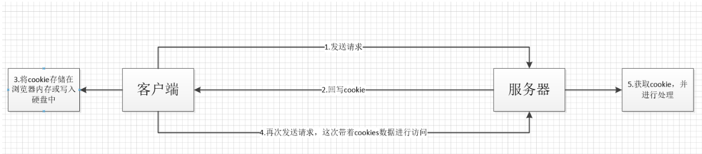
什么是cookie
Cookie是由服务器端生成，发送给User-Agent（一般是浏览器），（服务器告诉浏览器设置一下cookie），浏览器自动会将Cookie以key/value保存到某个目录下的文本文件内，下次请求同一网站时也会自动发送该Cookie给服务器，即添加在请求头部（前提是浏览器设置为启用cookie）。
Cookie就是一个小型文件（浏览器对cookie的内存大小是有限制的-------用来记录一些信息）。

Slide 6
发送Cookie
Set-Cookie: "name=value;domain=.domain.com;path=/;expires=Sat, 11 Jun 2016 11:29:42 GMT;HttpOnly;secure" 其中name=value是必选项，其它都是可选项。Cookie的主要构成如下：
name:一个唯一确定的cookie名称。
value:存储在cookie中的字符串值。
domain:cookie对于哪个域是有效的。所有向该域发送的请求中都会包含这个cookie信息。这个值可以包含子域。

Slide 7
发送Cookie
path: 表示这个cookie影响到的路径，浏览器跟会根据这项配置，向指定域中匹配的路径发送cookie。
expires:失效时间，表示cookie何时应该被删除的时间戳，如果不设置这个时间戳，浏览器会在页面关闭时即将删除所有cookie；不过也可以自己设置删除时间。这个值是GMT时间格式，如果客户端和服务器端时间不一致，使用expires就会存在偏差。
max-age: 与expires作用相同，用来告诉浏览器此cookie多久过期（单位是秒），而不是一个固定的时间点。正常情况下，max-age的优先级高于expires。

Slide 8
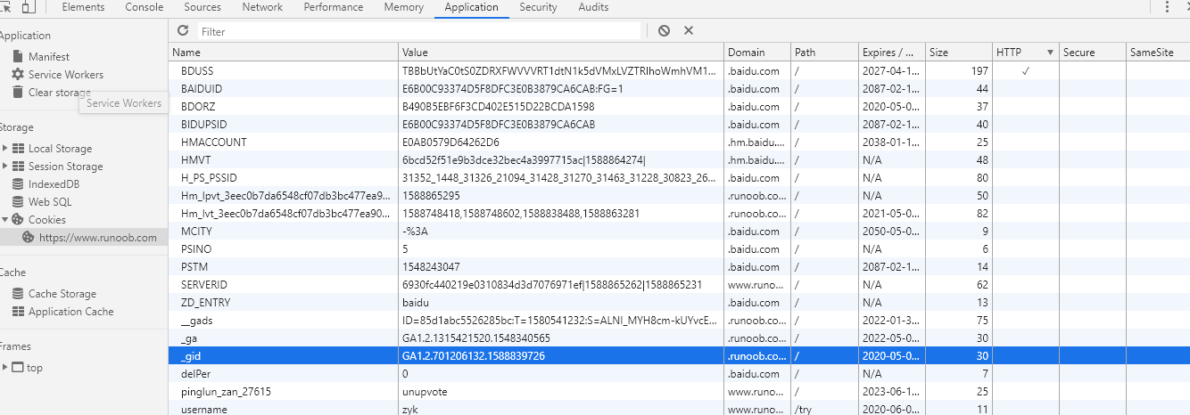
发送Cookie
HttpOnly: 告知浏览器不允许通过脚本document.cookie去更改这个值，同样这个值在document.cookie中也不可见。但在http请求中仍然会携带这个cookie。
secure: 安全标志，指定后，只有在使用SSL链接时候才能发送到服务器，如果是http链接则不会传递该信息。

Slide 9
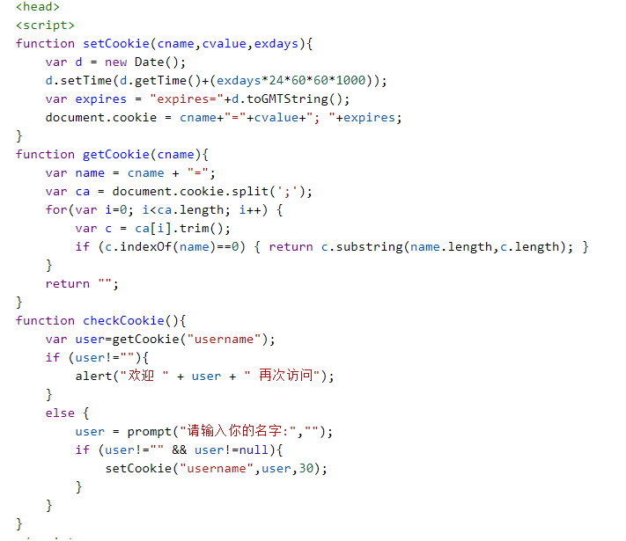
设置Cookie

Slide 10
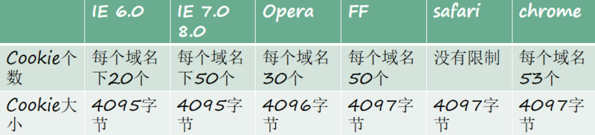
Cookie的局限性
cookie的长度和数量的限制，每条4kB。
安全性问题，如果cookie被截取，截取者就能获取信息，即使被加密也于事无补，因为截取者只需要原样发出cookie就能达到目的。

Slide 11
Web存储
Notes:
Web Storage存储机制是对HTML4中cookie存储机制的一个改善。由于cookie存储机制有很多缺点，HTML5不再使用它，转而使用改良后的Web Storage存储机制。

Slide 12
localStorage和sessionStorage
HTML5的WebStorage提供了两种API：localStorage（本地存储）和sessionStorage（会话存储）。
生命周期：localStorage:localStorage的生命周期是永久的，关闭页面或浏览器之后localStorage中的数据也不会消失。localStorage除非主动删除数据，否则数据永远不会消失。
sessionStorage的生命周期是在仅在当前会话下有效。sessionStorage引入了一个“浏览器窗口”的概念，sessionStorage是在同源的窗口中始终存在的数据。只要这个浏览器窗口没有关闭，即使刷新页面或者进入同源另一个页面，数据依然存在。但是sessionStorage在关闭了浏览器窗口后就会被销毁。同时独立的打开同一个窗口同一个页面，sessionStorage也是不一样的。
Notes:
在 HTML5 中，数据不是由每个服务器请求传递的，而是只有在请求时使用数据。它使在不影响网站性能的情况下存储大量数据成为可能。

Slide 13
localStorage和sessionStorage
存储大小：localStorage和sessionStorage的存储数据大小一般都是：5MB
存储位置：localStorage和sessionStorage都保存在客户端。
存储内容类型：localStorage和sessionStorage只能存储字符串类型，也是已键值对的形式保存的。
获取方式：localStorage：window.localStorage;；sessionStorage：window.sessionStorage;。
应用场景：localStoragese：常用于长期登录，适合长期保存在本地的数据。sessionStorage：敏感账号一次性登录；

Slide 14
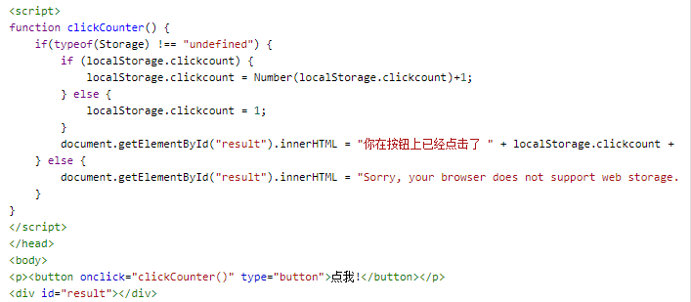
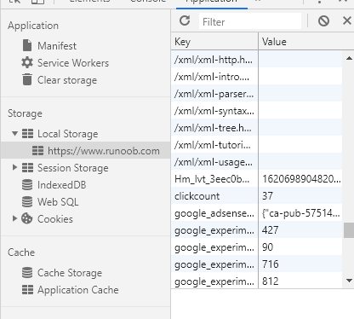
localStorage和sessionStorage

Slide 15
Web存储的优点
（1）存储空间更大：cookie为4KB，而WebStorage是5MB；
（2）节省网络流量：WebStorage不会传送到服务器，存储在本地的数据可以直接获取，也不会像cookie一样每次请求都会传送到服务器，所以减少了客户端和服务器端的交互，节省了网络流量；
（3）对于那种只需要在用户浏览一组页面期间保存而关闭浏览器后就可以丢弃的数据，sessionStorage会非常方便；
（4）快速显示：有的数据存储在WebStorage上，再加上浏览器本身的缓存。获取数据时可以从本地获取会比从服务器端获取快得多，所以速度更快；

Slide 16
Web存储的优点
（5）安全性：WebStorage不会随着HTTP header发送到服务器端，所以安全性相对于cookie来说比较高一些，不会担心截获，但是仍然存在伪造问题；
（6）WebStorage提供了一些方法，数据操作比cookie方便；
setItem (key, value) —— 保存数据，以键值对的方式储存信息。
getItem (key) —— 获取数据，将键值传入，即可获取到对应的value值。
removeItem (key) —— 删除单个数据，根据键值移除对应的信息。
clear () —— 删除所有的数据
key (index) —— 获取某个索引的key

Slide 17
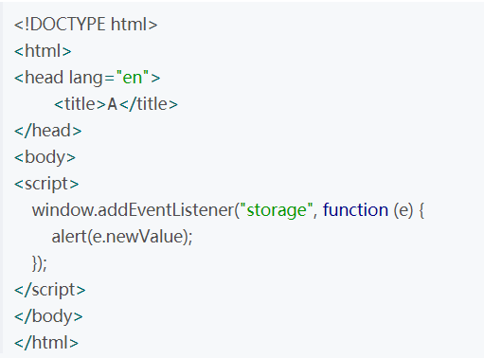
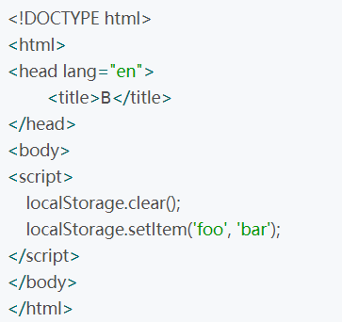
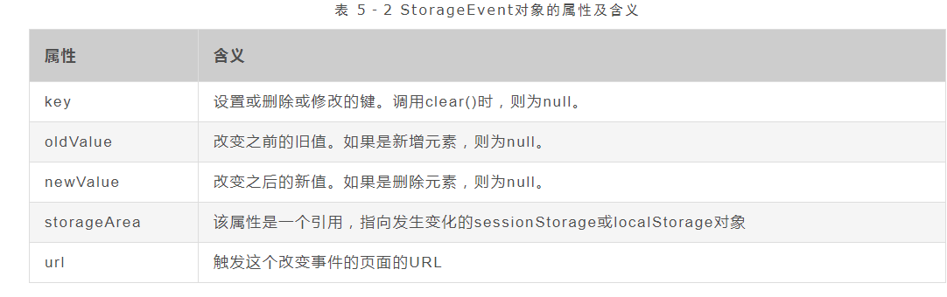
存储事件
在某些复杂情况下，如果多个页面都需要访问本地存储的数据，就需要在存储区域的内容发生改变时，能够通知相关的页面。Web Storage API内建了一套事件通知机制，当存储区域的内容发生改变（包括增加、修改、删除数据）时，就会自动触发 storage 事件，并把它发送给所有感兴趣的监听者。因此，如果需要跟踪存储区域的改变，就需要在关心存储区域内容的页面监听 storage 事件。
Notes:
在某些复杂情况下，如果多个页面都需要访问本地存储的数据，就需要在存储区域的内容发生改变时，能够通知相关的页面。Web Storage API内建了一套事件通知机制，当存储区域的内容发生改变（包括增加、修改、删除数据）时，就会自动触发 storage 事件，并把它发送给所有感兴趣的监听者。因此，如果需要跟踪存储区域的改变，就需要在关心存储区域内容的页面监听 storage 事件。

